Slide 1
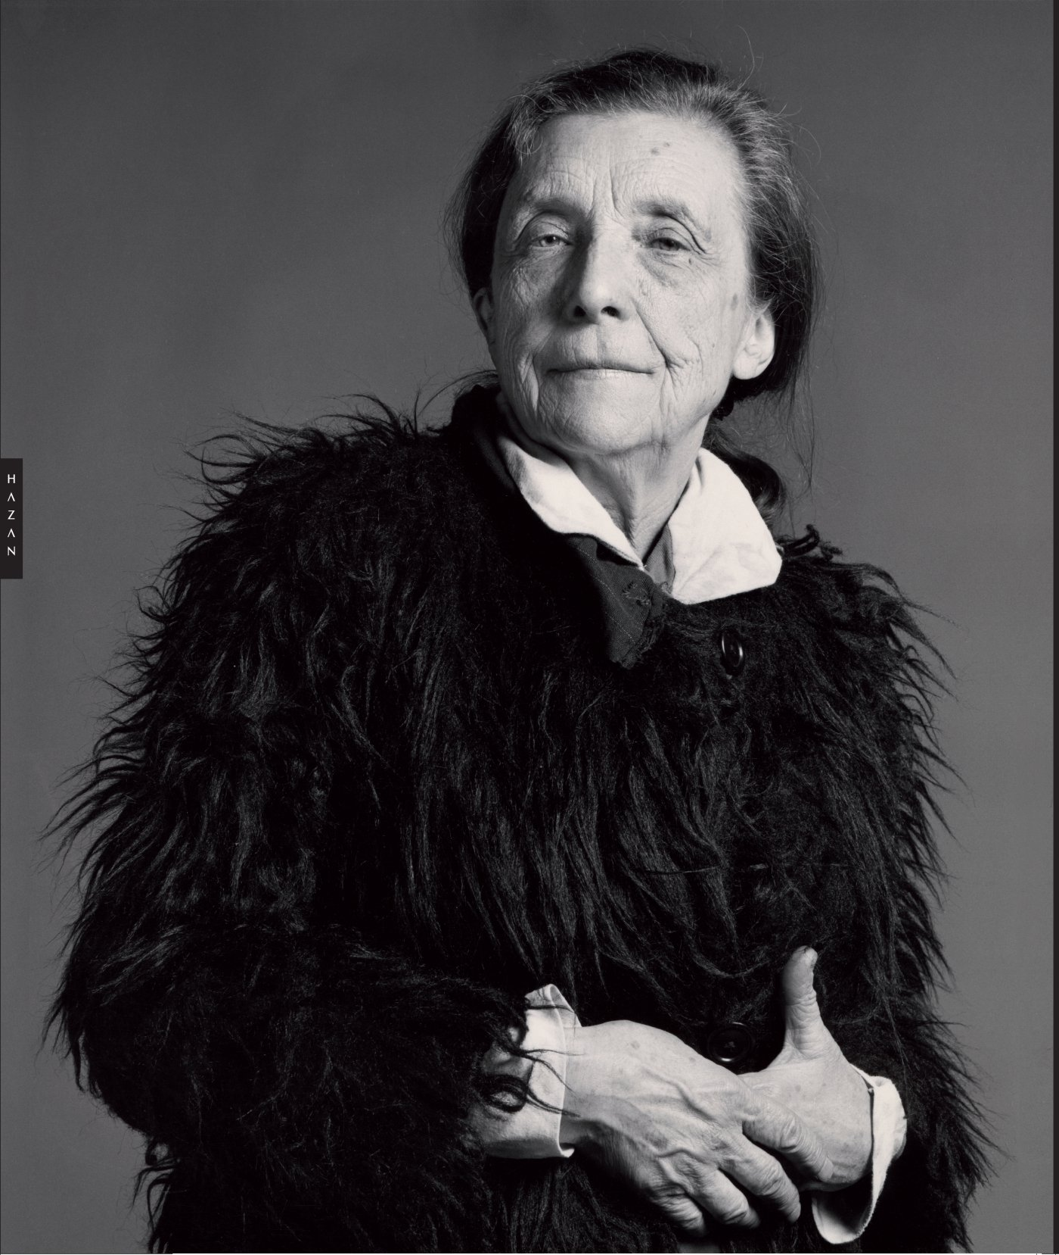

Slide 2
Louise Bourgeois

Slide 3
Bila je francusko-američka umjetnica. Iako je najpoznatija po umjetnosti kiparstva i instalacije velikih razmjera.

Slide 4
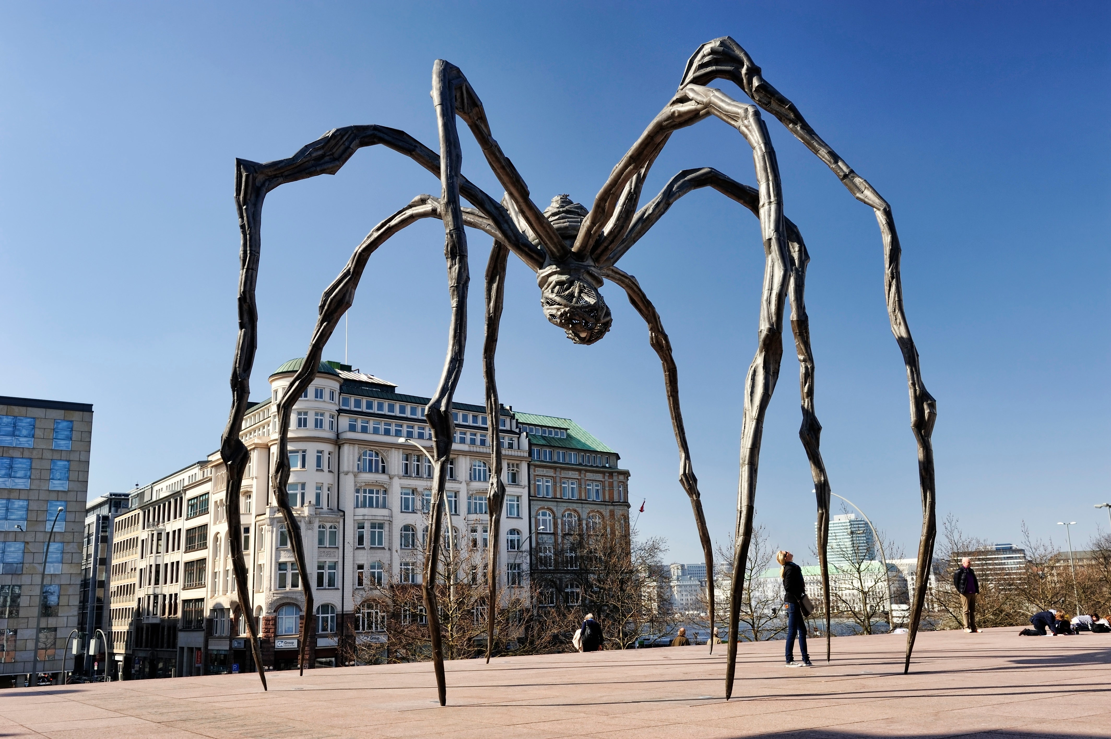

Slide 5
MAMAN
Maman je brončana i od nehrđajuća čelika i mramorna skulptura. Skulptura, koja prikazuje pauka, jedna je od najvećih na svijetu, visoka je preko 30 i široka preko 33 metra. Sadrži vrećicu koja sadrži 32 mramorna jaja, a trbuh i grudni koš izrađeni su od rebraste bronce.

Slide 6
Maman, PAUK, znači snagu majke, s metaforama predenja, tkanja, njege i zaštite.
„Pauk je oda mojoj majci. Bila mi je najbolja prijateljica. Poput pauka, moja je majka tkala. Pauci su korisni i zaštitnički nastrojeni, baš kao i moja majka.”

Slide 7
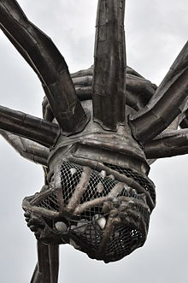
Vrećica koja sadrži mramorna jaja.

Slide 8
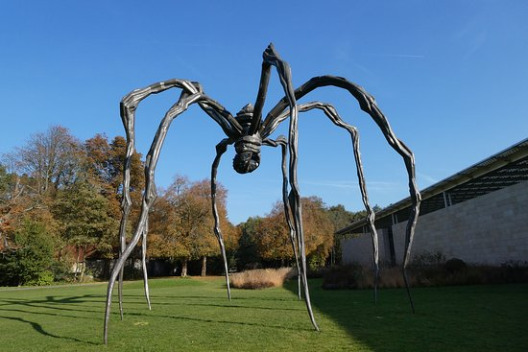

Slide 9
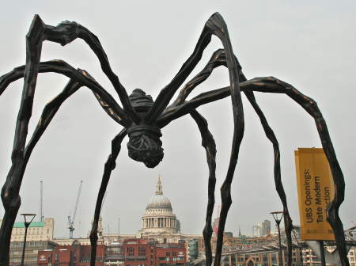

Slide 10
Linijski istanjena masa
Materijalizacija crta
Skulptura
Građenje linijski istanjenim masama
Učenici koriste žicu

